Slide 1




Kraje pro bezpečný internet
28.1.2016 - Republikový výbor pro prevenci kriminality
MUDr. Jiří Běhounek, hejtman Kraje Vysočina, předseda Komise Rady AKČR pro IT
Ing. Tomáš Marek, vedoucí projektu, Krajský úřad Plzeňského kraje

Slide 2
Kraje pro bezpečný internet

Slide 3












Kdo…
zapojeno 10 krajů
partneři
  Národní centrum bezpečnějšího internetu
  Microsoft s.r.o.
záštita Asociace krajů České republiky
grantová podpora Ministerstva vnitra ČR

Slide 4
Co projekt aktuálně zahrnuje
e-learningové lekce
  Děti a studenti, Rodiče a dospělí, Sociální pracovníci, Učitelé, Zaměstnanci a příslušníci Policie ČR
znalostní kvízy
soutěžní kvízy pro děti a mládež o ceny
soutěž škol (vybrané kraje)
kreativní soutěž pro školy (vybrané kraje)
další aktivity, např. odborné přednášky (vybrané kraje)

Slide 5
Jak
lekce a kvíz - odpovídající úroveň odbornosti
kvíz přizpůsoben k využití v hodinách informatiky
správné načasování jednotlivých aktivit (spuštění kvízu, lekcí)
atraktivní vzhled
atraktivní podání - diplomy pro děti / ceny od partnera projektu (telefony Lumia, herní konzole Xbox, tablety)
odpovídající publicita projektu
systémový přístup k realizaci - řízení projektu

Slide 6

Vzhled e-learningu kurzy

Slide 7

Diplom pro děti

Slide 8
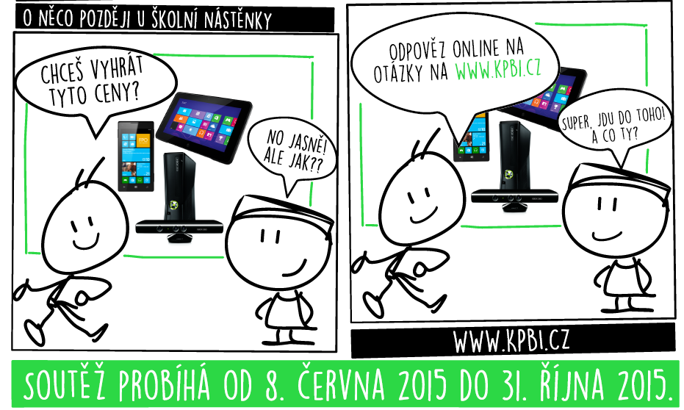
Losování

Slide 9
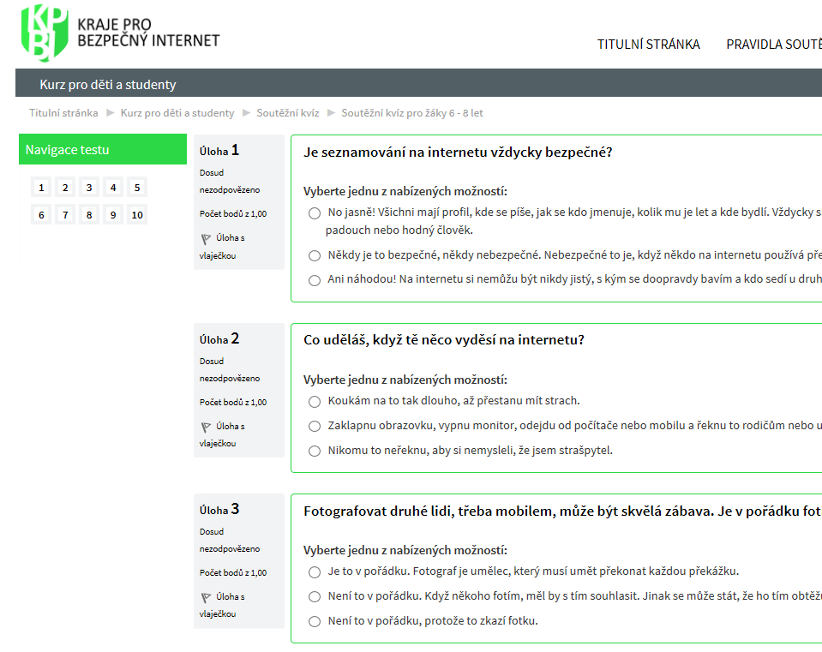
Soutěžní kvíz pro děti a studenty

Slide 10

Kde… www.KPBI.cz

Slide 11
Co se povedlo v roce 2015
38 rozsáhlých online lekcí
37 dětí oceněno hodnotnou cenou
8.837 dětí úspěšně dokončilo kvíz
21.701 celkem registrovaných uživatelů
2 nové cílové skupiny
3 nově zapojené kraje

Slide 12
Co se povedlo v roce 2015
Nastaven jednotný vizuální styl projektu - webové stránky, logo, banner, letáky, šablony pro dokumenty a vzdělávací lekce atd.
Posílena publicita projektu přes všechny kanály - plán publicity a marketingu projektu, osloveny odborné weby, účast na konferencích, využívána sociální síť Facebook pro aktuality atd.
Zatraktivnění projektu pro děti a studenty - zaveden systém průběžných odměn
Zajištěna informovanost krajů o aktuální dění v projektu - harmonogram projektu, aktuality o stavu mailem, čerpání financí, společné úložiště

Slide 13
A jak ve 2016…?

Slide 14
Plán na 2016
nové cílové skupiny - senioři, úředníci, informatici
nové produkty - semináře, webináře, online hra, soutěže…
nová témata - reagujeme na aktuální hrozby
  např. platby na internetu, rizika mobilních telefonů
  technická oblast (vazba na IROP v 10)….?
zapojení dalších krajů
zapojení dalších silných partnerů do projektu
oslovení většího počtu osob
prostě ROSTEME!!!

Slide 15
Plán na 2016
Oblast 1: Semináře na krajských úřadech
  Seminář pro informatiky
  Seminář pro studenty SŠ, SOU a gymnázií
  Specializované semináře - kazuistika
Oblast 2: Webináře (webové semináře)
  Online webinář pro studenty SŠ, SOU a gymnázií na téma bezpečnosti na internetu v oblasti správy financí
  „Offline webinář“ na téma bezpečnosti na internetu v oblasti správy financí
Oblast 3: Video lekce
  Minilearningy pro seniory v oblasti bezpečnosti práce na internetu
  Videa KPBI o bezpečnosti na YouTube

Slide 16
Plán na 2016
Oblast 4: e-learning, kvíz, soutěžní kvíz
  Soutěžní kvíz pro děti a studenty
  Soutěžní kvíz PLUS pro děti a studenty
  Kvíz pro pedagogické pracovníky
  Kvíz pro seniory
  Vzdělávací e-learningové lekce pro děti a mládež
Oblast 5: Interaktivní on-line hra
  Realizace interaktivní on-line hry na téma bezpečnosti na internetu v oblasti správy financí
Oblast 6: Kreativní soutěž
  Kreativní soutěž pro děti a mládež zaměřená na problematiku elektronické bezpečnosti

Slide 17
Karta produktu
Seminář pro informatiky krajů
Popis: pokročilejší téma v oblasti bezpečnosti - zde ideálně vazba na kybernetický zákon + případně další oblasti
  co je to KIVS, ITS NGN a CMS 2.0, jaké služby poskytují, jak jsou provozovány,
  Jaký je rozdíl mezi komunikací pres ITS a veřejný internet,
  jak jsou tyto prvky zabezpečení z pohledu zákona o kyberbezpečnosti, resp. ISO 27001, jak funguje jejich monitoring,
  popis rozhraní CMS 2.0 vůči veřejnému internetu - připojení, adresace, peering,
  zapojeni CMS 2.0 do projektu Fenix (nasazeni antispoofingu),

Slide 18
Karta produktu
Rozsah: 2 půldenní semináře v rámci každého z krajů zapojených do projektu KPBI (10 krajů), v sumě tedy 20 seminářů (á 3,5 hod)
Termín: 02 - 06/2016 a 09 - 11/2016, v rámci jednoho dne realizace dvou seminářů 8:00 - 11:30 a 12:00 - 15:30
Cílová skupina: informatici z KÚ + informatici z obcí s rozšířenou působností v rámci kraje
Počet podpořených osob ve 2016: seminář max. 20 osob / tj. v sumě 400 osob
Zajišťuje: Česká pošta ICT služby
Náklady: 0,- z rozpočtu KPBI, zajišťuje bezplatně partner

Slide 19
Slabá místa
Nepodařilo se zajistit (s výjimkou potvrzení provozního příspěvku do projektu na rok 2016 z rozpočtu z každého ze zapojených krajů) financování projektu, které by odpovídalo požadavkům na další etapu a případně rozvoj projektu KPBI.

Slide 20
www.KPBI.cz
Facebook: KPBICZ

Slide 21
Kraje pro bezpečný internet
Tomáš Marek, vedoucí projektu
Tomas.Marek@Plzensky-kraj.cz / +420 739 499

